Slide 1
翻身法，皮肤交接班与护理
ICU(A)：王雪美
Notes:
www.515ppt.com

Slide 2
目 录
YOUR COMPANY NAME
1
翻身方法，注意事项
2
皮肤交接班
3
皮肤护理
4
皮肤护理注意事项
Notes:
www.515ppt.com

Slide 3
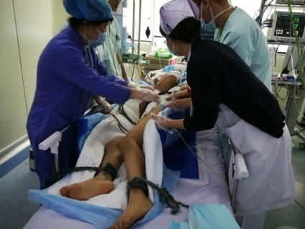
翻身方法，注意事项
LOGO
01
平移≥3人
侧翻身≥2人
1.熟悉连接管路
2.管路适宜长度
3.同时用力
4.勿拖拽
5.功能位
人
事
软垫≥4人
1.软垫
2.约束带
3.气垫床
4.骨折、轴线、禁 翻身
物
其他
Notes:
www.515ppt.com

Slide 4
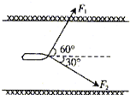
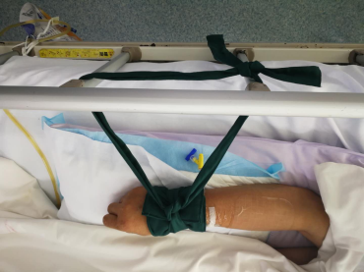
其他
LOGO
MAJOR WORK OF THE YEAR
YOUR COMPANY NAME
软垫垫在腘窝下，足踝上，足跟勿受压！！
1.软垫位置
平卧位：无禁忌，床头太高30° 侧卧位（左或右）：左、右侧卧30°角
2.约束带：
3.气垫床：勿充气过多
4.骨折：翻身牵引骨折部位；轴线：头颈肩腰髋保持一水平线；禁翻身：减压。
脊柱
Notes:
www.515ppt.com

Slide 5
02
皮肤交接班
Notes:
www.515ppt.com

Slide 6
皮肤交接班
皮肤褶皱
失禁性皮炎
骨隆突处
耳后、颈部、腋窝、女性乳房大腿根、肛周、肥胖患者皮肤褶皱等。
内服：遵医嘱止泻，防止皮肤恶化；
外用：解除潮湿，给予对应处置。
周身
STEP
01
STEP
02
STEP
03
STEP
04
STEP
05
STEP
06
医疗器械
伤口、压疮
静脉炎
接触管路、线路的皮肤，粘膜。
病情变化，护理措施的更改
Notes:
www.515ppt.com

Slide 7
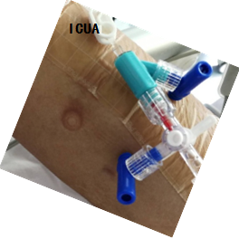
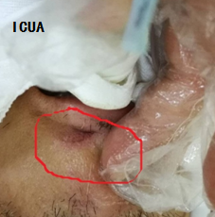
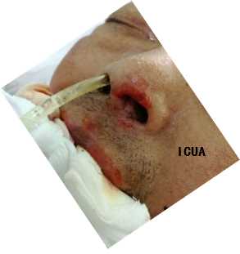
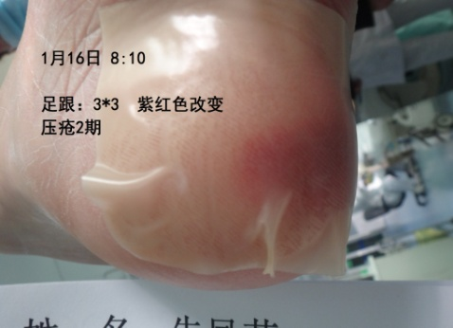
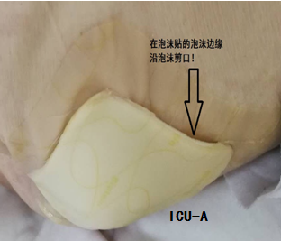
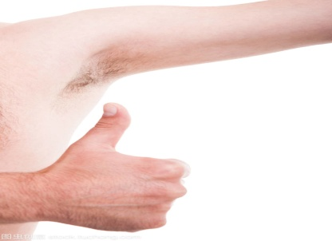
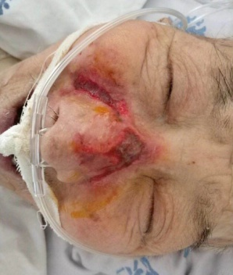
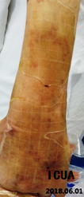
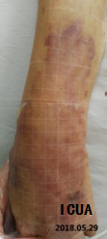
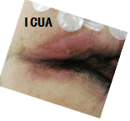
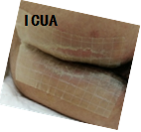
皮肤交接班
YOUR COMPANY NAME
1.骨隆突处 2.医疗器械
3.皮肤褶皱 4.伤口、压疮
5.失禁性皮炎 6.静脉炎
Notes:
www.515ppt.com

Slide 8
03
皮肤护理
Notes:
www.515ppt.com

Slide 9
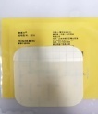
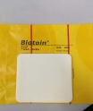
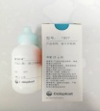
皮肤护理
LOGO
PRODUCT OVERVIEW
YOUR COMPANY NAME
 | 预 防 | 静脉炎 | 压疮一期 | 压疮二期 | 压疮三期，伤口 | 压疮四期， 伤口 | 失禁性皮炎
赛肤润 | √ |  | √ |  |  |  | √
水胶体敷料 | √ | √ | √ | √ |  |  | √
有边泡沫贴 | √ |  |  | √ | √ | √
无边泡沫贴 | √ |  |  | √ | √ | √
造口粉 |  |  |  |  |  |  | √
Notes:
www.515ppt.com

Slide 10
LOGO
预防为主，防治结合
Notes:
www.515ppt.com

Slide 11
04
皮肤护理的注意事项
Notes:
www.515ppt.com

Slide 12
注意事项
PROBLEMS IN WORK
LOGO
YOUR COMPANY NAME
1
评估
根据病情变化，动态评估，及时调整皮肤护理措施。
2
解除压力，避免潮湿、碎屑，防止遗落物品形成压疮。
特别关注处皮肤，例如：物理降温部位，除颤部位，皮下气肿部位等
要点
3
粘贴前生理盐水清洁皮肤，干燥后粘贴，水胶体敷料可根据粘贴部位裁剪 ； 敷贴的面积范围超过病变四周2cm以上；
粘贴后，用手给敷贴加温1－2分钟。
辅助敷料
Notes:
www.515ppt.com

Slide 13
感谢大家的聆听！
Notes:
www.515ppt.com

